Slide 1

WAY TO ENTERPRISE
Java Basics
VTI ACADEMY
Author: duy.nguyenngoc1@vti.com.vn
March 2020

Slide 2
Agenda
Datatype Casting
Primitive & Wrapper Classes
Auto boxing & unboxing
String Handling
Object’s Method
Assignments
Copyright © VTI Academy All Rights Reserved

Slide 3
Datatype Casting
Implicit (Widening - Upcasting)
Explicit (Narrowing - Downcasting)

Slide 4

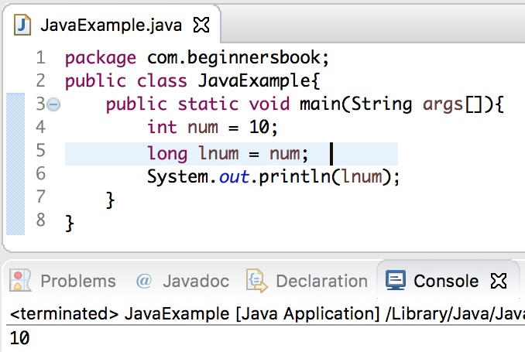
Widening

Slide 5
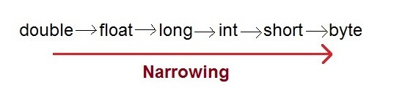
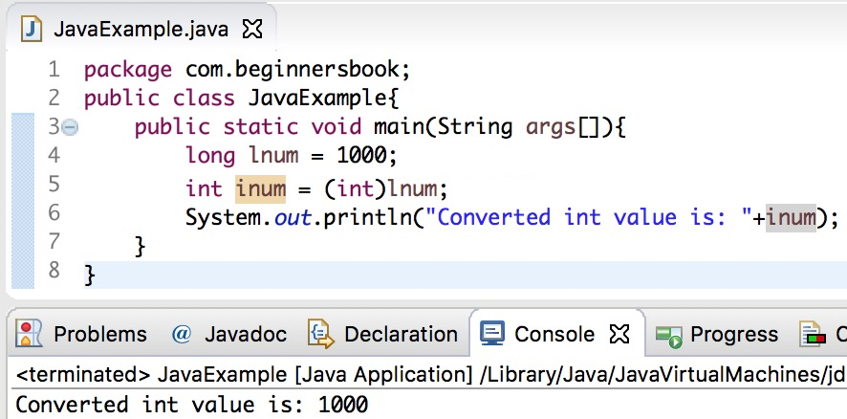
Narrowing

Slide 6
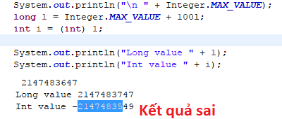
Example

Slide 7
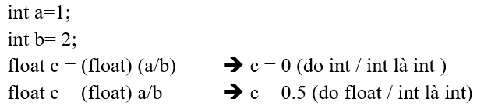
Example 2

Slide 8
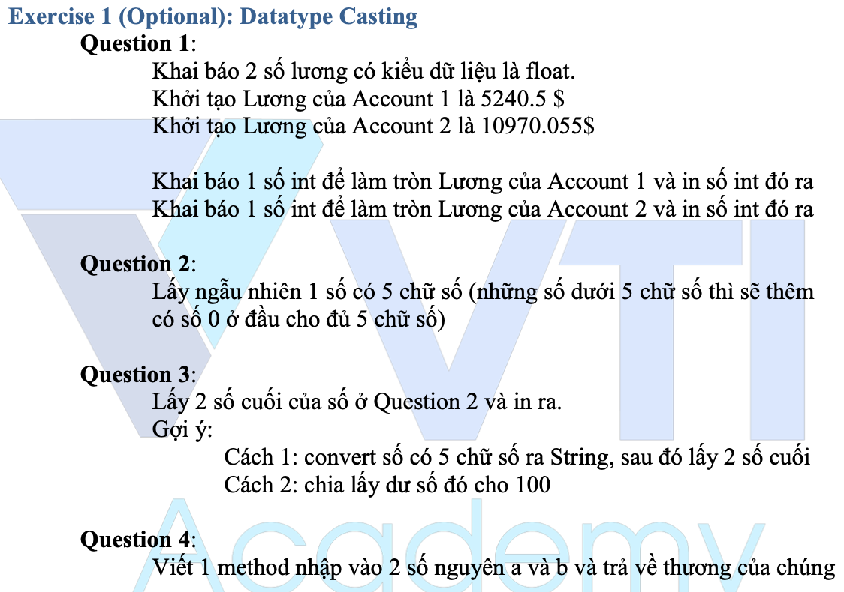
Testing System Assignments
Exercise 1 (Optional): Datatype Casting

Slide 9
Primitive
Đặc điểm
Datatype: viết thường
Khi khai báo int a = 5 thì java sẽ tìm trong bảng String constant xem có giá trị 5 không. Nếu có thì con trỏ a sẽ trỏ tới giá trị 5
So sánh thì dùng ==
Có phạm vi giá trị trong datatype khai báo
VD: byte thì sẽ khai báo được số từ -127 → 128

Slide 10
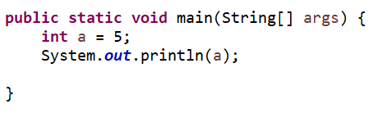
Example

Slide 11
Default value
byte, short, int, long: 0
float, double: 0
char, String: null
boolean: false

Slide 12
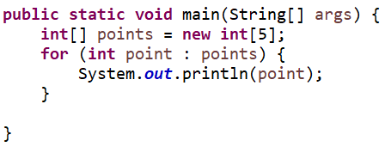
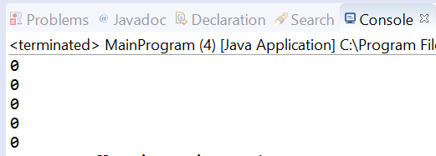
Example

Slide 13
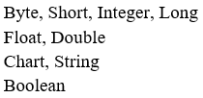
Wrapper Class
Đặc điểm
Datatype: viết hoa chữ cái đầu
Khởi tạo String a = new String (“Nguyễn"); thì java sẽ tạo 1 đối tượng String trong Heap Memory
So sánh thì dùng phương thức equals

Slide 14
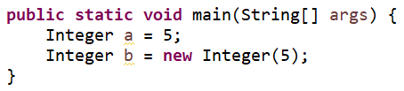
Example

Slide 15
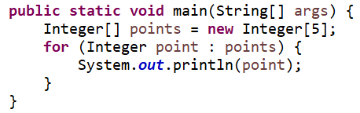
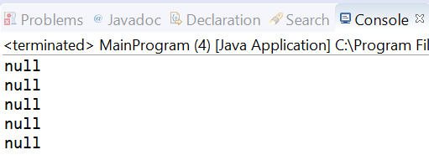
Default value

Slide 16
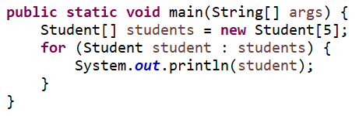
Default value for Init Object

Slide 17
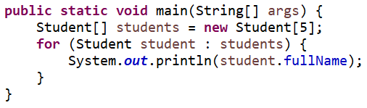
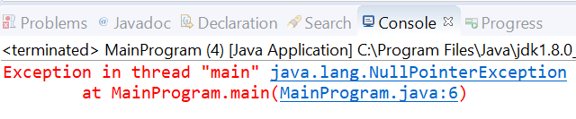
Default value for Init Object

Slide 18
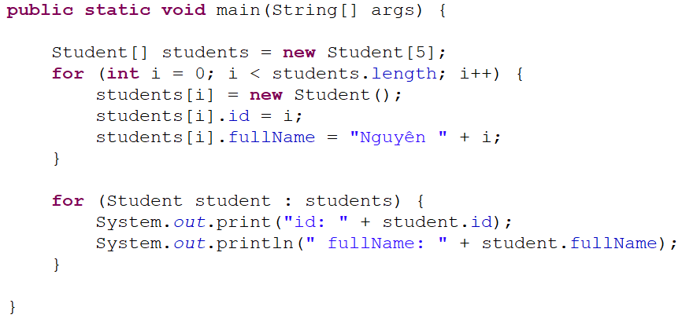
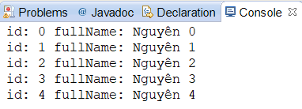
Default value for Init Object

Slide 19
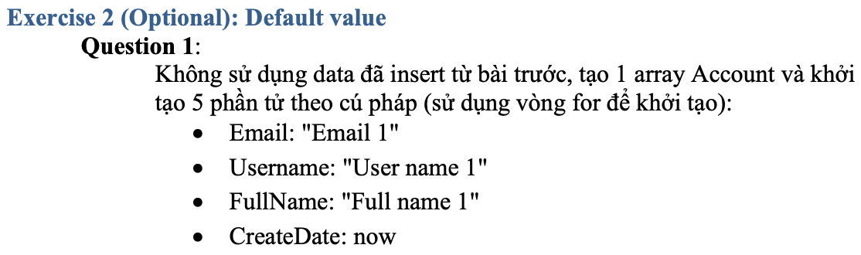
Testing System Assignments
Exercise 2 (Optional): Default value

Slide 20
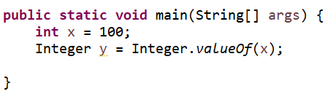
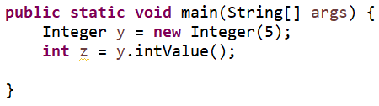
Boxing & Unboxing
Boxing (Primitive → Object)
Unboxing (Object→ Primitive)

Slide 21
Testing System Assignments
Exercise 3 (Optional): Boxing & Unboxing

Slide 22
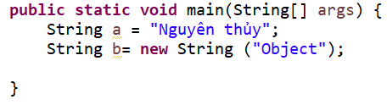
String
Primitive & Wrapper class

Slide 23
String’s Method
https://vietjack.com/java/phuong_thuc_cua_lop_string_trong_java.jsp

Slide 24
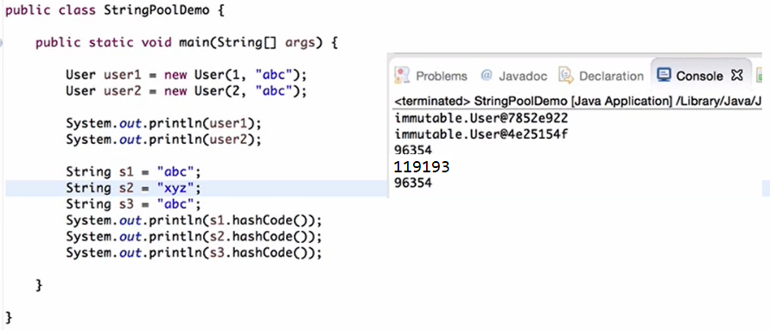
String Comparing

Slide 25
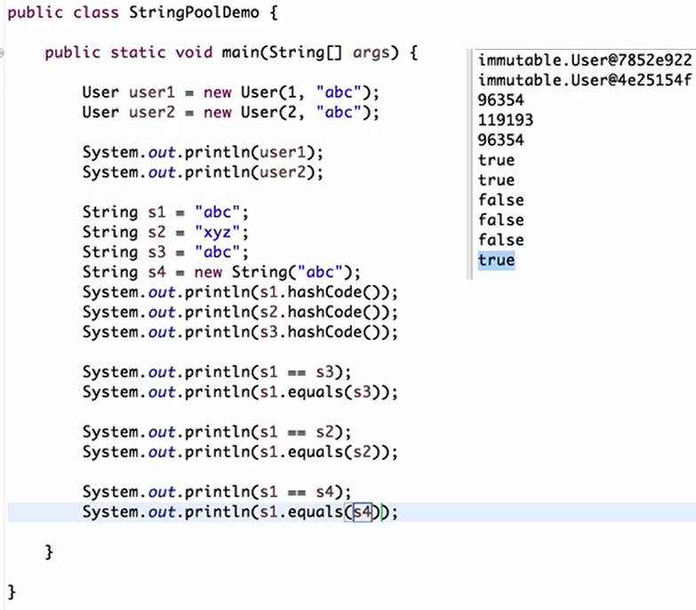
String Comparing

Slide 26
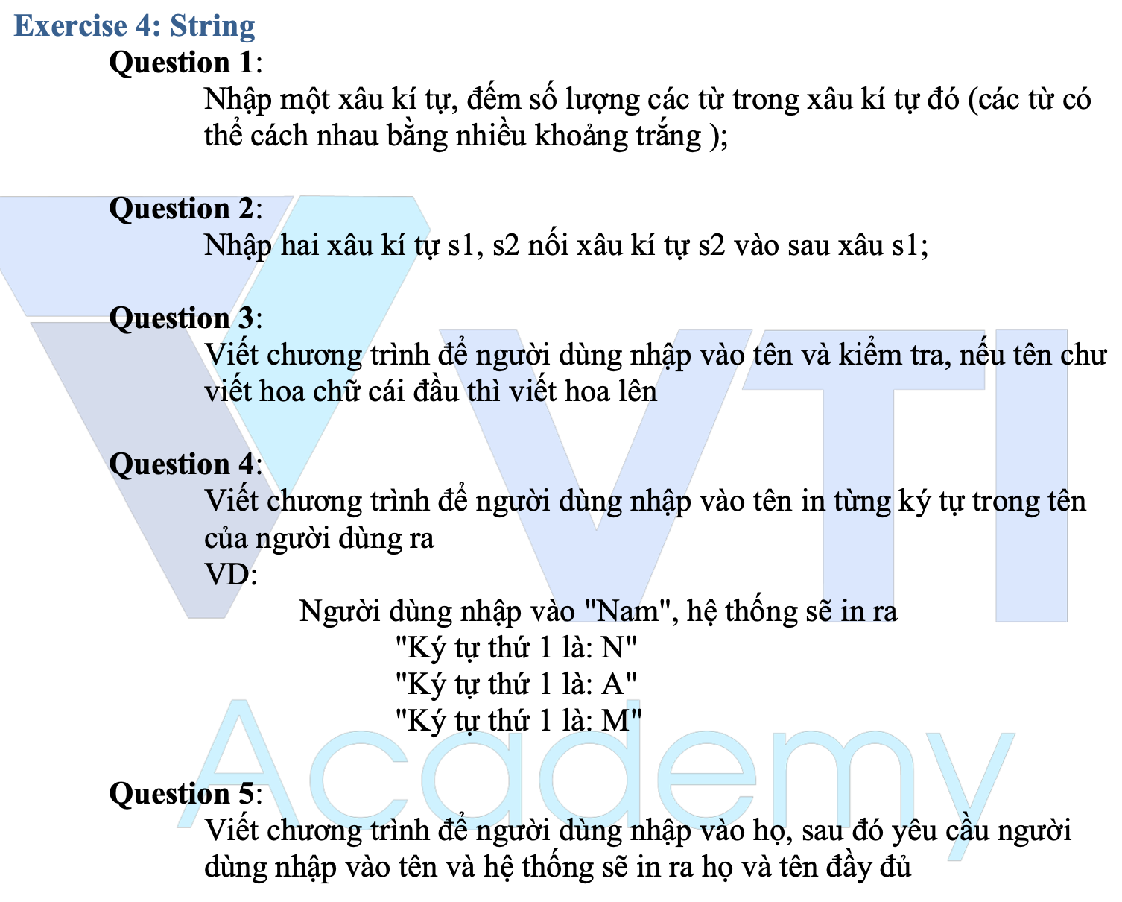
Testing System Assignments
Exercise 4: String

Slide 27
Object’s Method
toString()
hashCode()
equals()

Slide 28
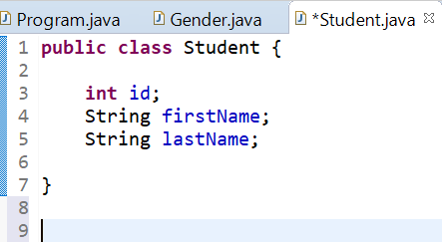
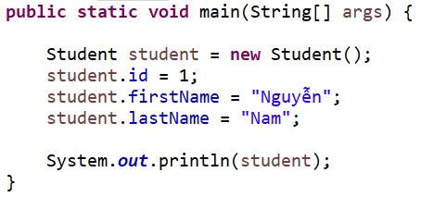
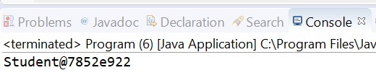
toString() Method

Slide 29
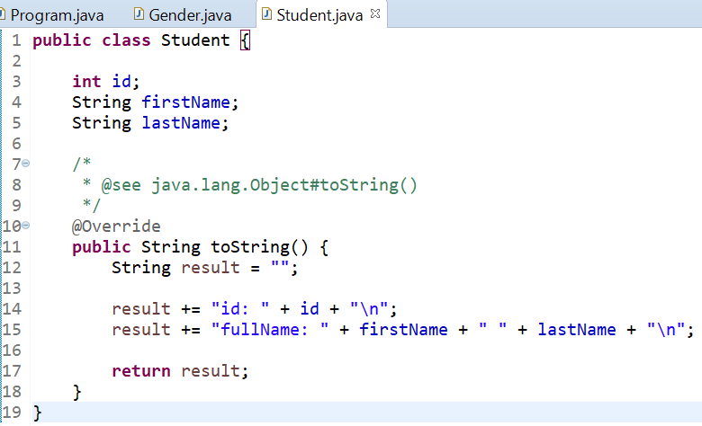
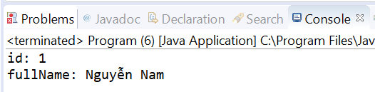
toString() Method

Slide 30
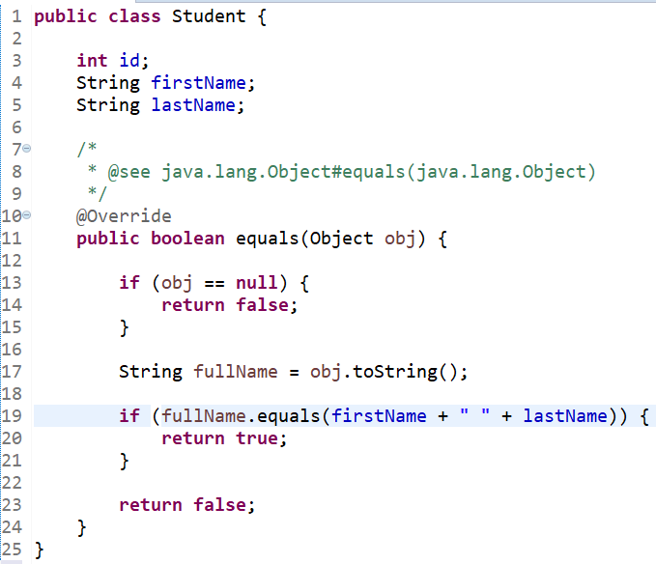
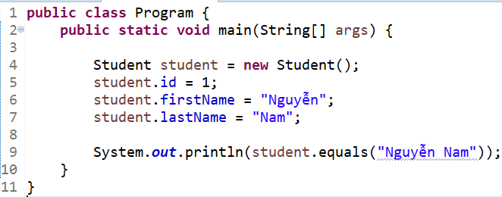
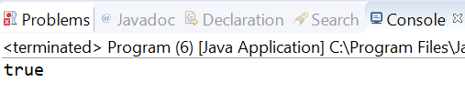
equals() Method

Slide 31
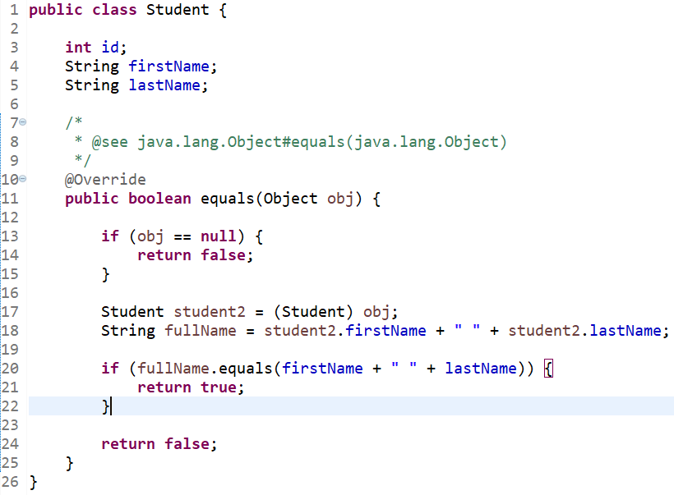
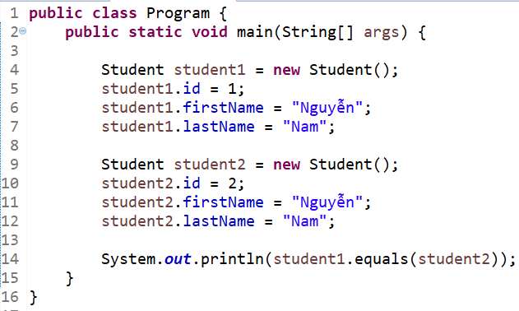
equals() Method

Slide 32
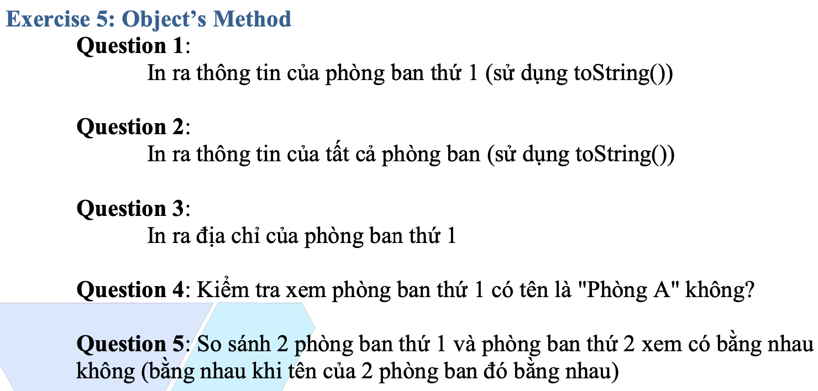
Testing System Assignments
Exercise 5: Object’s Method

Slide 33
Order
Comparable & Comparator
https://drive.google.com/open?id=1bLC8QfxeX5bFsG1dPJoGar5KdgcGCQS3

Slide 34
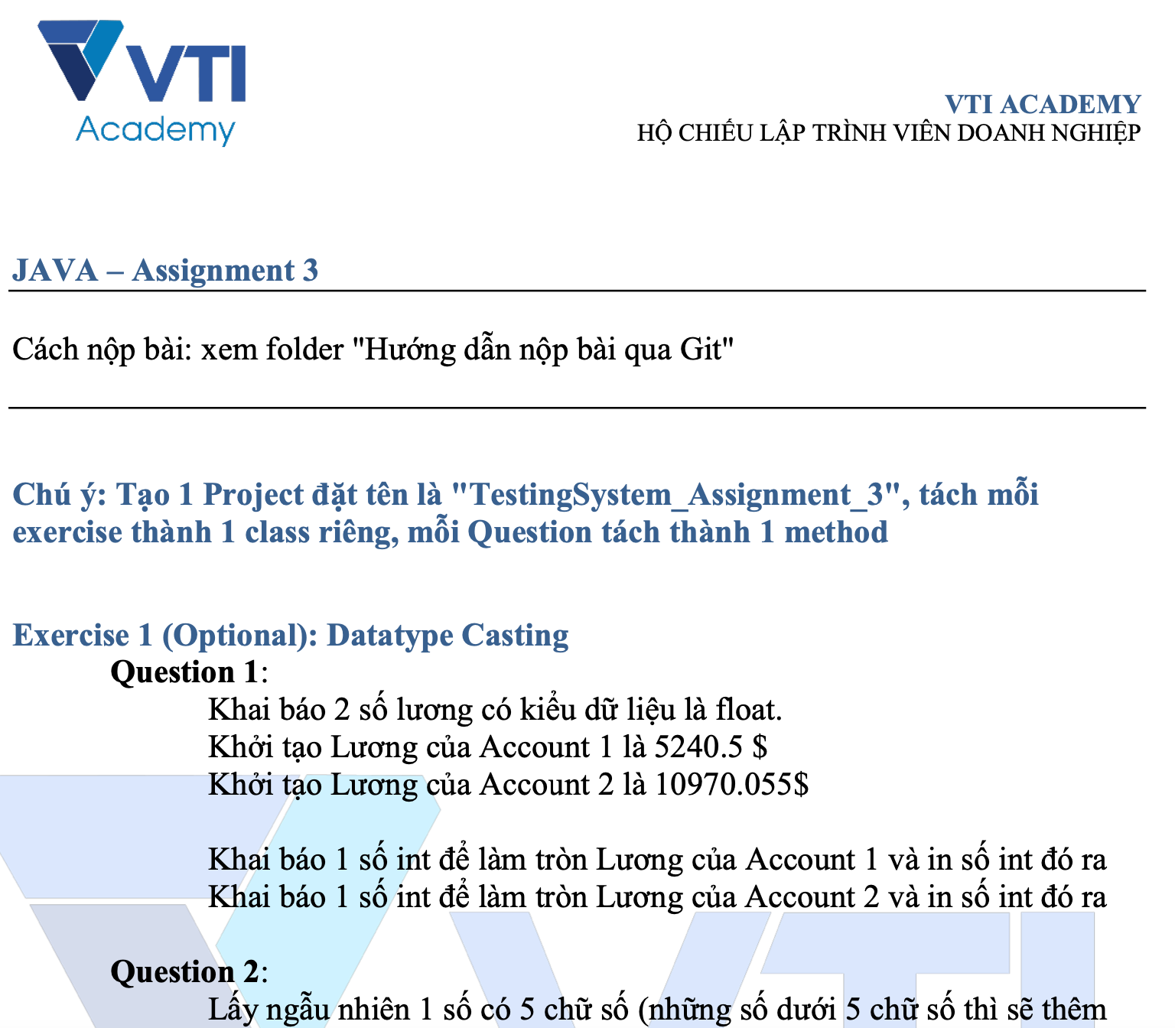
Testing System Assignments

Slide 35
Q & A
Copyright © VTI Academy All Rights Reserved

